Slide 1


know4CARE
PROJECT FACTORY
Docentes:
Prof.º Jacinto Estima
Prof.º Miguel Boavida
Prof.º Rodrigo Ramírez
Estudante:
Nancia Laudino - 50036506

Slide 2

EQUIPA DE PROJETO
Nancia Laudino
nancialaudino@gmail.com
Licenciatura de Engenharia Informática
IADE | Universidade Europeia

Slide 3
ENQUADRAMENTO
O projeto know4CARE consiste no desenvolvimento de um sistema de informação que permita disponibilizar conteúdos educativos para as Ajudantes da Ação Direta (AAD) com o objetivo de auxiliá-los na prestação de cuidados de saúde nas ERPI, sob a monitorização de profissionais de saúde com formação superior.

Slide 4
DEFINIÇÃO DO PROBLEMA
1. Baixa qualificação das Ajudantes da Ação Direta (AAD) 2. As ERPI têm elevado risco para surtos de doenças 3. As pessoas idosas têm um risco acrescido de contaminação de doenças 4. Em muitas ERPI, as AAD passam mais de 10h sem supervisão direta por profissionais de saúde com formação superior 5. Insuficiente coordenação dos cuidados

Slide 5



PLATAFORMAS EXISTENTES NO MERCADO
Nome | Descrição | Logotipo
Moodle | Permite a criação de cursos “on-line”, páginas de disciplinas, grupos de trabalho e comunidades de aprendizagem.
Blackboard | O Blackboard Learn é um sistema que permite ensinar, aprender, construir comunidades e compartilhar conhecimento on-line.
Udemy | Plataforma de elearning voltada para profissionais e estudantes onde é possível ensinar e/ou aprender.

Slide 6


Benchmarking
Plataforma | Disponibilização de conteúdos | capacidade de suportar diversos tipos de conteúdo | Mecanismos de incentivo | Alertas/Lembretes após conclusão do curso/módulo | Sistema de código aberto | Pagamento de taxas de utilização | Plataforma específica para ajudantes da ação direta | Integração numa comunidade para partilha de informações
Moodle
Blackboard
Udemy
know4CARE

Slide 7
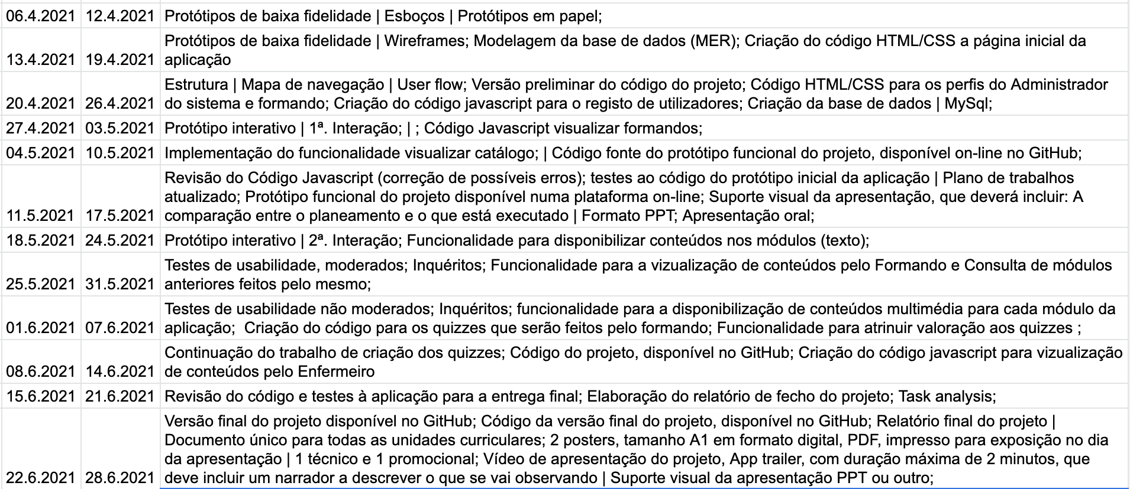
Plano de Trabalho Atualizado

Slide 8
Tarefas Realizadas
Melhorias no relatório
Finalização dos MockUps Wireframes
Modelo Entidade Relacionamento – MER
Criação da Base de Dados no MySQL
Hospedagem da Base de Dados no RemoteMysql
UserFlow
Diagrama da Arquitetura da Informação
Código HTML/CSS para a página inicial, perfil Admin e AAD
Funcionalidades :
Autenticação
Visualizar catálgo de formações
Visualizar lista de formandos
Adicionar formando
Editar formando
Remover formando

Slide 9
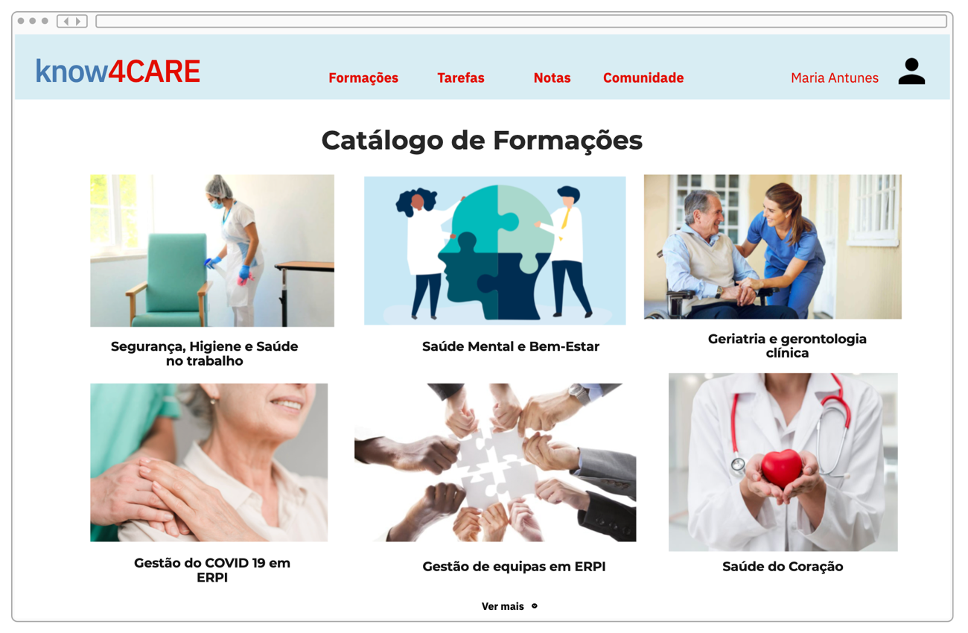
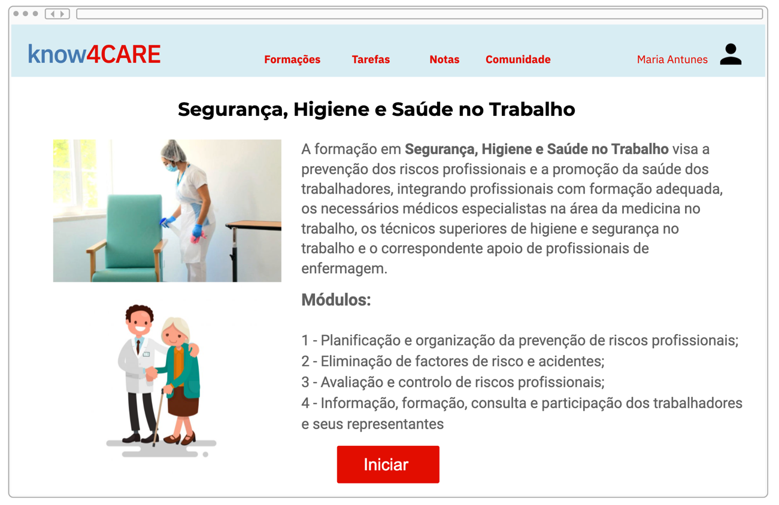
MOCKUPS (Versão Inicial)

Slide 10
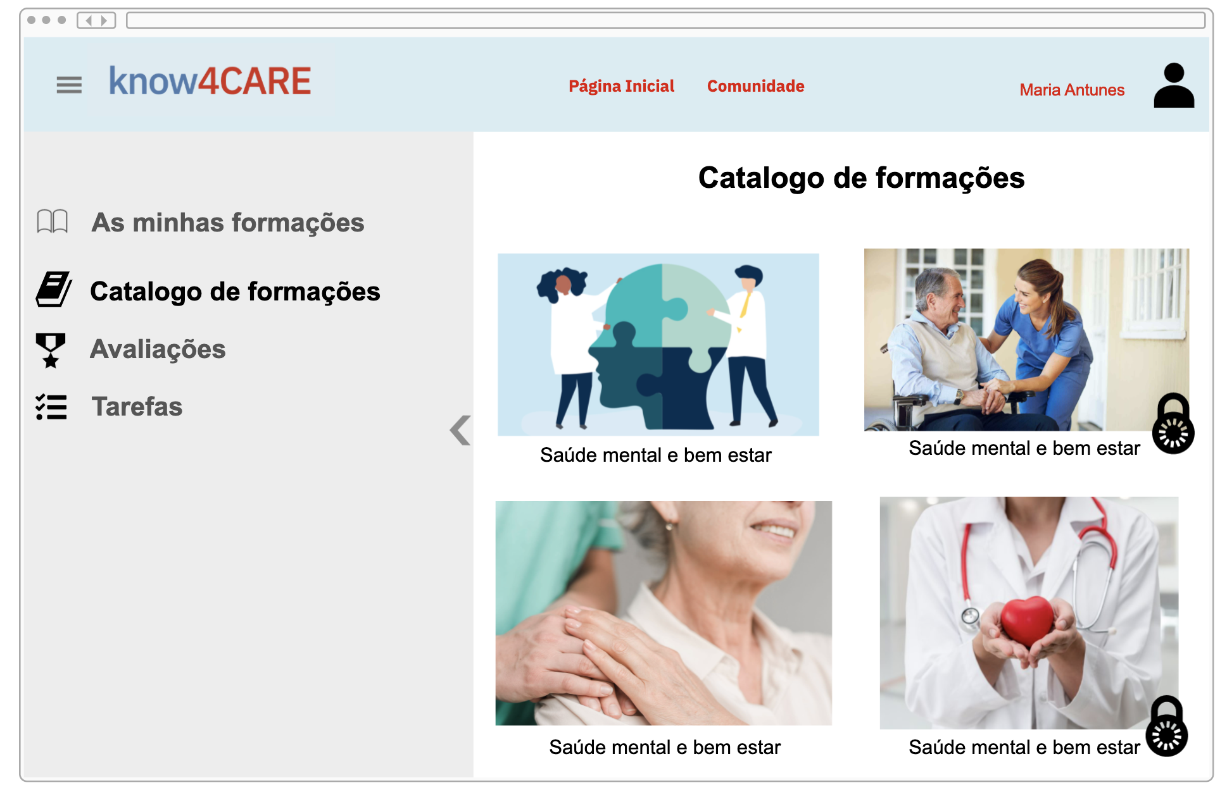
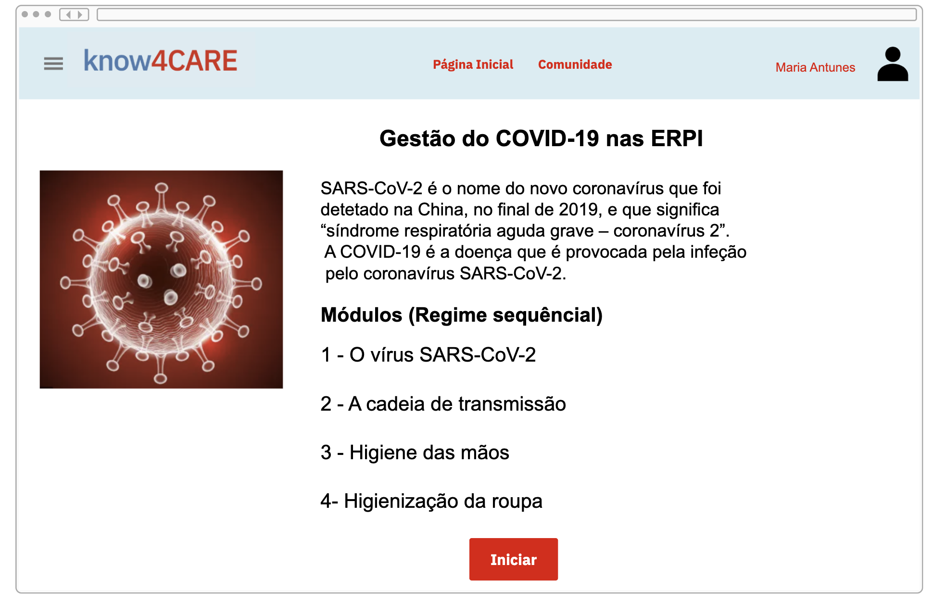
MOCKUPS (Versão Atualizada)

Slide 11
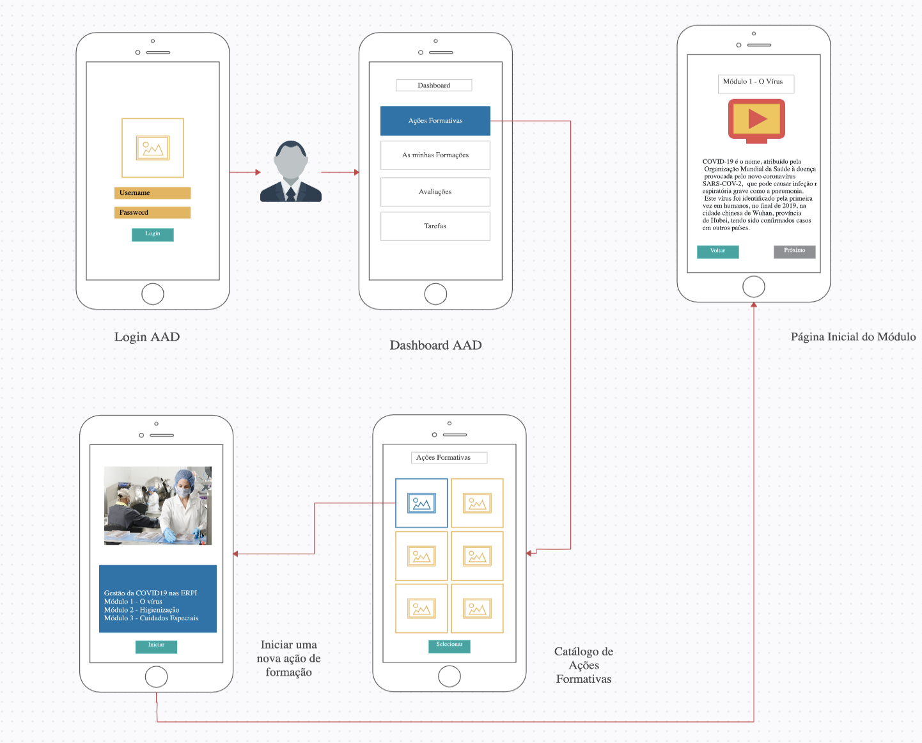
User Flow

Slide 12
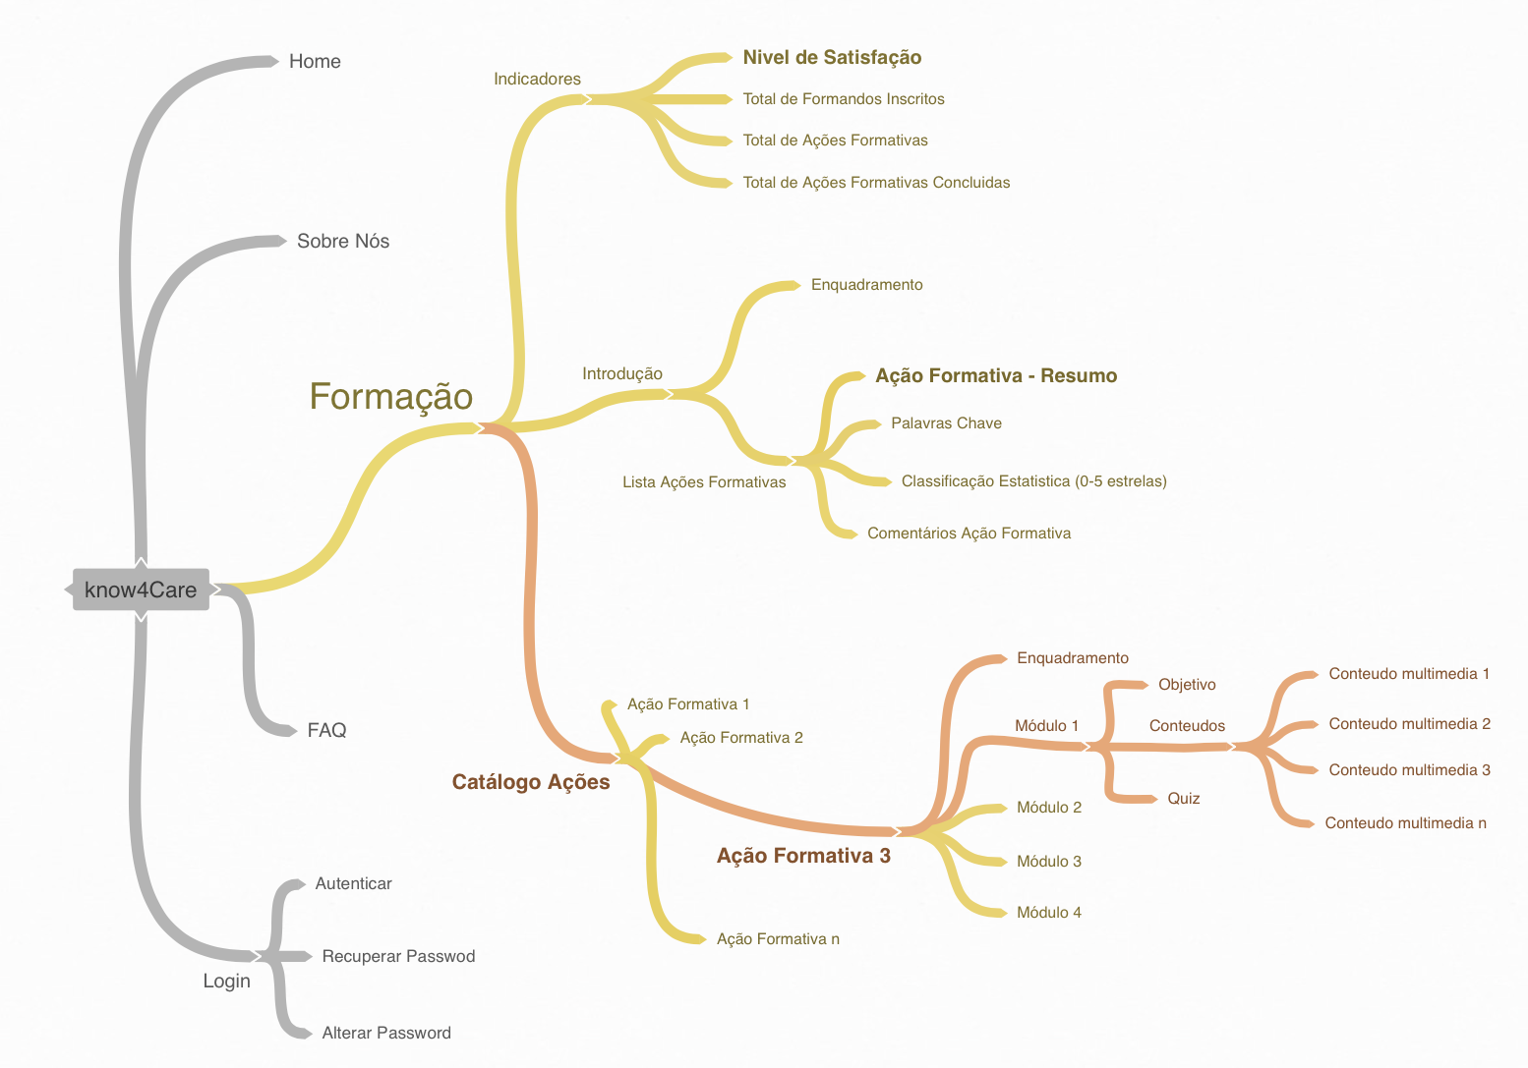
Arquitetura da Informação

Slide 13
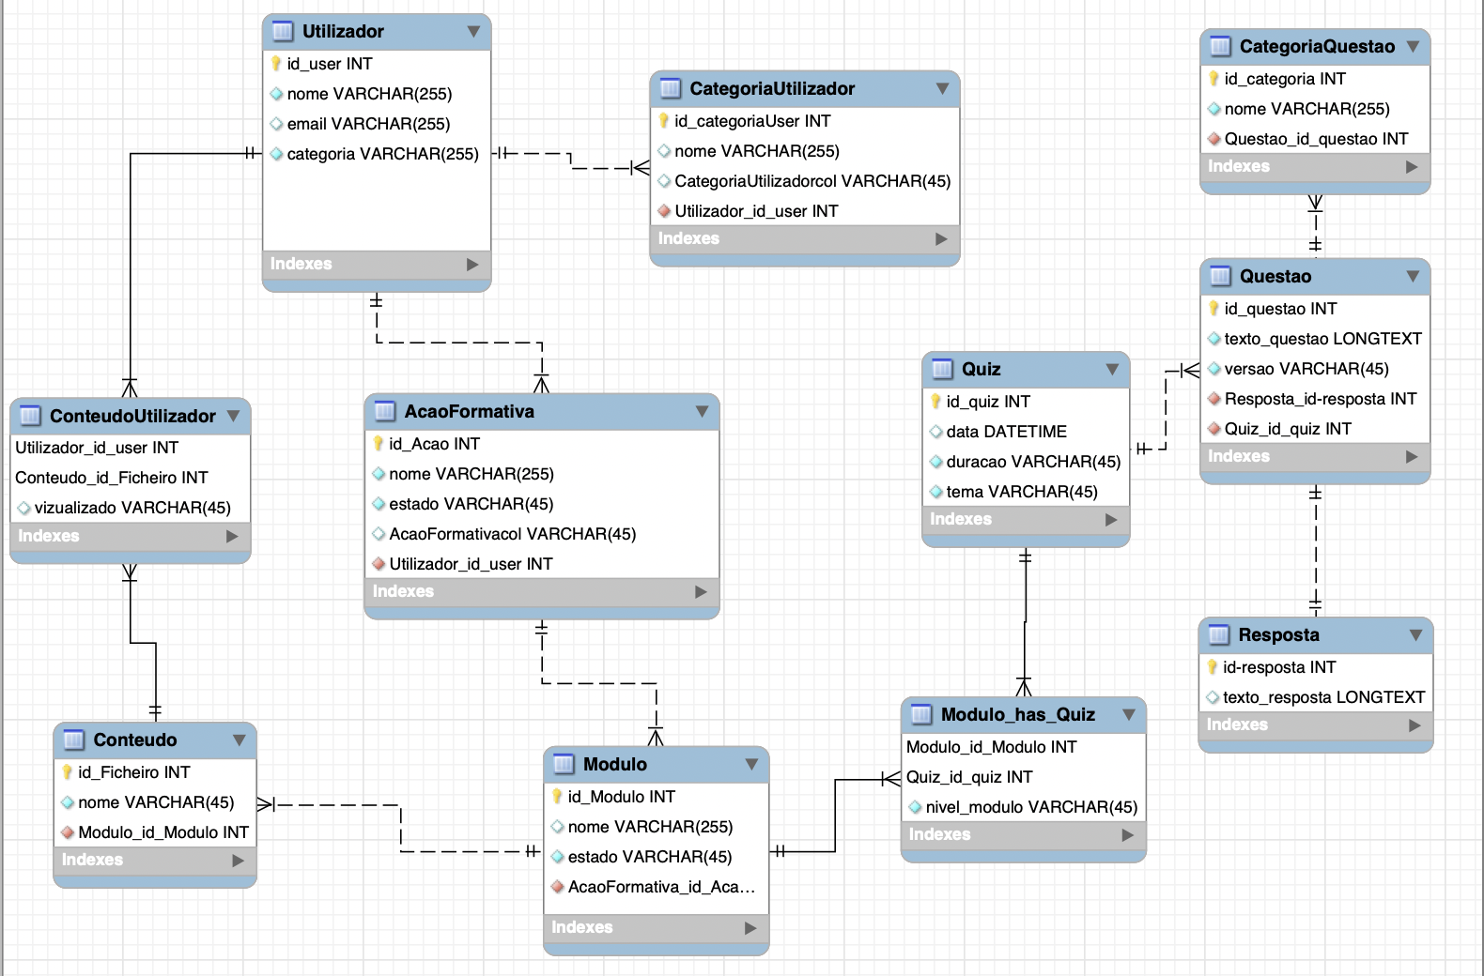
M.E.R

Slide 14
Demonstração do Protótipo Funcional

